Slide 1

5
녹색소비,
녹색 지구
교수학습자료

Slide 2
5
녹색소비, 녹색 지구
녹색소비
지구를 지키는 녹색소비
2. 녹색소비가 푸른 지구를 만들어요

Slide 3
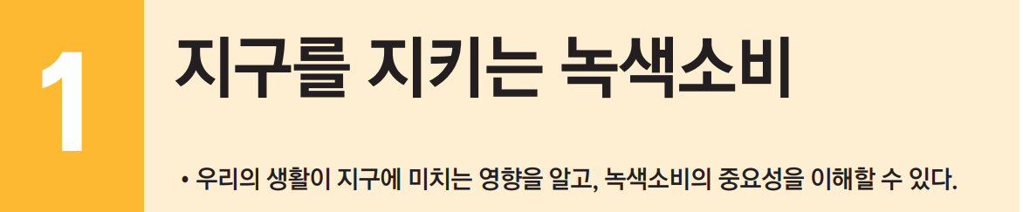
5
녹색소비, 녹색 지구
녹색소비

Slide 4


62쪽
생각해 볼까요?
5
녹색소비, 녹색지구
1. 지구를 지키는 녹색소비
인간이 지구를
오염시키는 과정

Slide 5
62쪽
생각해 볼까요?
5
녹색소비, 녹색지구
1. 지구를 지키는 녹색소비
1
인간이 지구를 어떻게 오염시켰나요?
동물을 괴롭혀 물건을 만들었다.
바다에 쓰레기를 버렸다.
나무를 베어 종이를 만들었다. 등

Slide 6
62쪽
생각해 볼까요?
5
녹색소비, 녹색지구
1. 지구를 지키는 녹색소비
2
영상을 보고 나와 관련 있는 모습을 적어보세요.
치킨을 먹는다.
공책, 연습장을 쓴다.
자동차를 탄다. 등

Slide 7
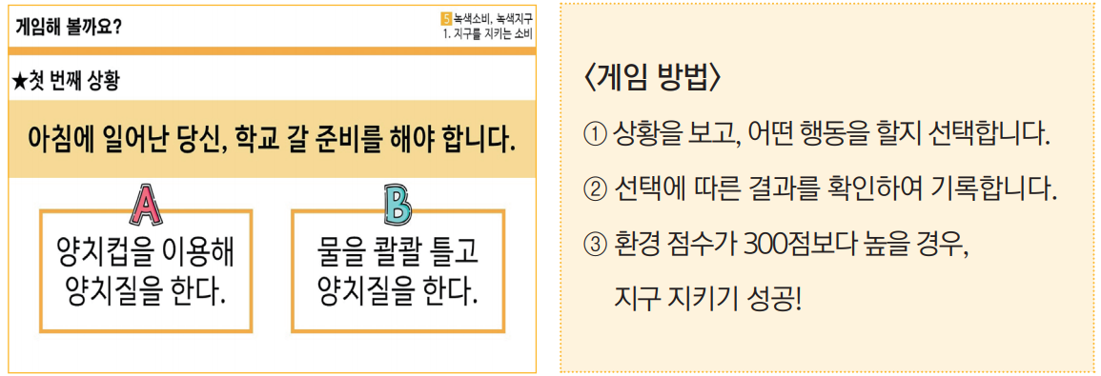
63쪽
알아볼까요?
5
녹색소비, 녹색지구
1. 지구를 지키는 녹색소비

Slide 8


63쪽
알아볼까요?
5
녹색소비, 녹색지구
1. 지구를 지키는 녹색소비
★첫 번째 상황
아침에 일어난 당신, 학교 갈 준비를 해 볼까요?
양치컵을 이용해
양치질을 한다.
물을 콸콸 틀고
양치질을 한다.

Slide 9

63쪽
알아볼까요?
5
녹색소비, 녹색지구
1. 지구를 지키는 녹색소비
★첫 번째 결과
양치컵을 이용하면 물 사용량을 $\frac{1}{6}$로 줄일 수 있어요.
양치컵을 이용해
양치질을 한다.
물을 콸콸 틀고
양치질을 한다.
+40점
-60점

Slide 10
63쪽
알아볼까요?
5
녹색소비, 녹색지구
1. 지구를 지키는 녹색소비
★두 번째 상황
아침을 든든하게 먹어야 해요.
소고기뭇국
된장국

Slide 11
63쪽
알아볼까요?
5
녹색소비, 녹색지구
1. 지구를 지키는 녹색소비
★두 번째 결과
가축을 기를 때 탄소가 많이 발생합니다.
채식을 통해 이산화탄소 발생량을 줄일 수 있습니다.
소고기뭇국
된장국
-60점
+40점

Slide 12
63쪽
알아볼까요?
5
녹색소비, 녹색지구
1. 지구를 지키는 녹색소비
★세 번째 상황
오늘 준비물은 공책입니다.
집에 있는 공책을
가져간다.
마음에 드는
것으로 새로 산다.

Slide 13
63쪽
알아볼까요?
5
녹색소비, 녹색지구
1. 지구를 지키는 녹색소비
★세 번째 결과
가지고 있는 물건을 잘 활용하면 물건을 만들거나
버릴 때 생기는 환경오염을 줄일 수 있습니다.
집에 있는 공책을
가져간다.
마음에 드는
것으로 새로 산다.
+40점
-30점

Slide 14
63쪽
알아볼까요?
5
녹색소비, 녹색지구
1. 지구를 지키는 녹색소비
★네 번째 상황
체육시간을 위해 물을 가져가려고 합니다.
편의점에서
물을 산다.
물병에
물을 담아간다.

Slide 15
63쪽
알아볼까요?
5
녹색소비, 녹색지구
1. 지구를 지키는 녹색소비
★네 번째 결과
다회용 물병을 사용하면 플라스틱 사용량을
줄이고, 쓰레기도 줄일 수 있습니다.
편의점에서
물을 산다.
물병에
물을 담아간다.
-30점
+30점

Slide 16
63쪽
알아볼까요?
5
녹색소비, 녹색지구
1. 지구를 지키는 녹색소비
★다섯 번째 상황
학교는 걸어서 10분 거리입니다.
오늘은 조금 피곤하네요.
걸어간다.
택시를 탄다.

Slide 17
63쪽
알아볼까요?
5
녹색소비, 녹색지구
1. 지구를 지키는 녹색소비
★다섯 번째 결과
자동차에서 나오는 매연은 탄소를 배출시켜
환경을 오염시킵니다.
걸어간다.
택시를 탄다.
+30점
-20점

Slide 18
63쪽
알아볼까요?
5
녹색소비, 녹색지구
1. 지구를 지키는 녹색소비
★여섯 번째 상황
오늘 급식은 내가 싫어하는 미역줄기무침입니다.
남긴다.
다 먹는다.

Slide 19
63쪽
알아볼까요?
5
녹색소비, 녹색지구
1. 지구를 지키는 녹색소비
★여섯 번째 결과
음식물 쓰레기를 처리하면 물과 땅이 많이 오염되고, 처리 과정에서 비용도 많이 들어요.
남긴다.
다 먹는다.
-20점
+40점

Slide 20
63쪽
알아볼까요?
5
녹색소비, 녹색지구
1. 지구를 지키는 녹색소비
★일곱 번째 상황
교실 청소를 하다가 바닥에 떨어진
주인 없는 샤프를 발견했습니다.
버린다.
주인을 찾아준다.

Slide 21
63쪽
알아볼까요?
5
녹색소비, 녹색지구
1. 지구를 지키는 녹색소비
★일곱 번째 결과
물건을 잃어버리지 않고 오래 써야
자원을 절약할 수 있습니다.
버린다.
주인을 찾아준다.
-20점
+30점

Slide 22
63쪽
알아볼까요?
5
녹색소비, 녹색지구
1. 지구를 지키는 녹색소비
★여덟 번째 상황
학교를 마치고 편의점에서 간식을 샀습니다.
가방에
넣는다.
비닐봉투에
담는다.

Slide 23
63쪽
알아볼까요?
5
녹색소비, 녹색지구
1. 지구를 지키는 녹색소비
★여덟 번째 결과
버려진 비닐봉투는 썩는 데 오랜 시간이 걸려
환경오염을 일으킵니다.
가방에
넣는다.
비닐봉투에
담는다.
+50점
-20점

Slide 24
63쪽
알아볼까요?
5
녹색소비, 녹색지구
1. 지구를 지키는 녹색소비
★아홉 번째 상황
실수로 휴대폰을 떨어뜨려 화면이 깨졌습니다.
새로 산다.
고쳐서 쓴다.

Slide 25
63쪽
알아볼까요?
5
녹색소비, 녹색지구
1. 지구를 지키는 녹색소비
★아홉 번째 결과
무조건 새로운 물건을 사는 것 보다는
고쳐서 쓸 수 있도록 노력해야 합니다.
새로 산다.
고쳐서 쓴다.
-40점
+30점

Slide 26
63쪽
알아볼까요?
5
녹색소비, 녹색지구
1. 지구를 지키는 녹색소비
★열 번째 상황
오늘 하루를 마무리하며 잠자리에 들어볼까요?
전등을 끄고
잔다.
모든 전등을
다 켜고 잔다.

Slide 27
63쪽
알아볼까요?
5
녹색소비, 녹색지구
1. 지구를 지키는 녹색소비
★열 번째 결과
사용하지 않는 전등은 끄는 것이 좋습니다.
전등을 끄고
잔다.
모든 전등을
다 켜고 잔다.
+30점
-20점

Slide 28
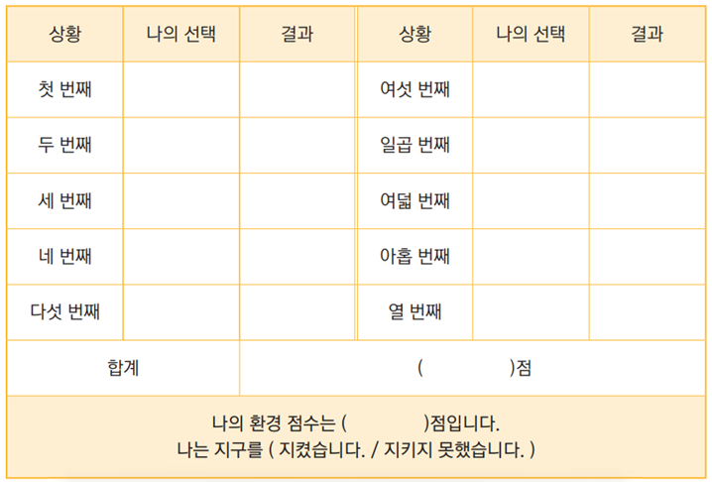
63쪽
알아볼까요?
5
녹색소비, 녹색지구
1. 지구를 지키는 녹색소비

Slide 29
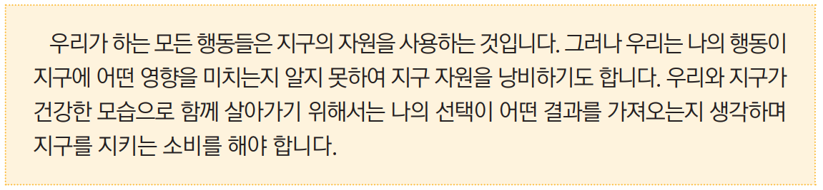
63쪽
알아볼까요?
5
녹색소비, 녹색지구
1. 지구를 지키는 녹색소비
우리와 지구가 건강한 모습으로 함께 살아가기 위해서는 어떻게 해야 할까요?

Slide 30
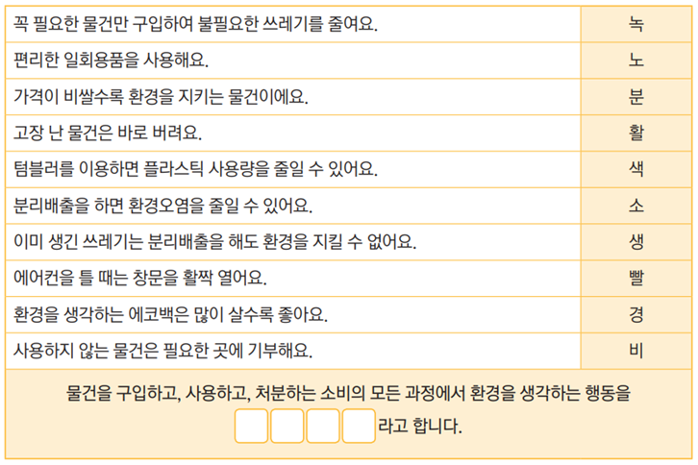
64쪽
알아볼까요?
5
녹색소비, 녹색지구
1. 지구를 지키는 녹색소비
녹색소비

Slide 31
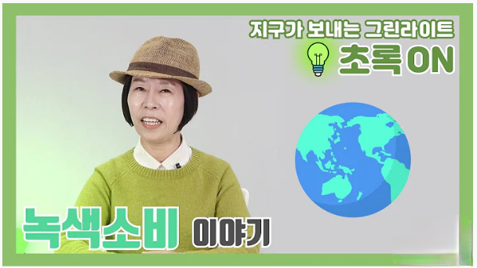
64쪽
알아볼까요?
5
녹색소비, 녹색지구
1. 지구를 지키는 녹색소비
녹색소비
이야기

Slide 32
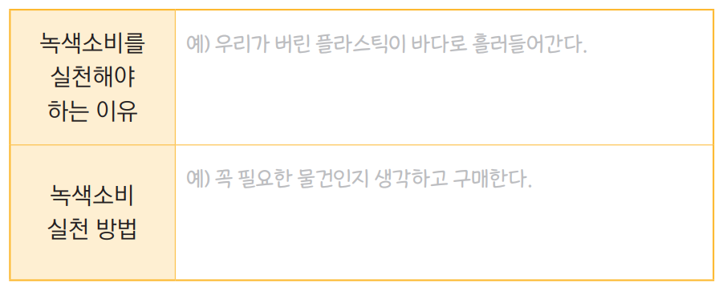
64쪽
알아볼까요?
5
녹색소비, 녹색지구
1. 지구를 지키는 녹색소비
환경오염 때문에 질병에 걸리거나
농작물, 산림의 피해가 생긴다. 등
친환경 제품을 구매한다.
절전형 콘센트를 사용한다. 등

Slide 33
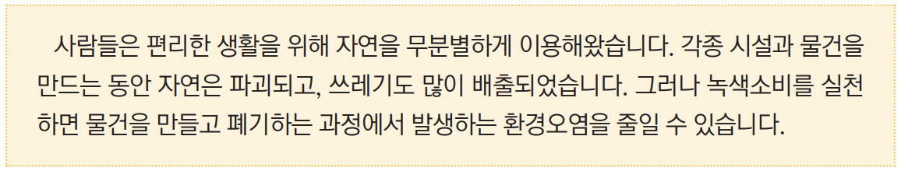
64쪽
알아볼까요?
5
녹색소비, 녹색지구
1. 지구를 지키는 녹색소비
지구를 지키기 위한 소비를 해야 하는 이유는?

Slide 34
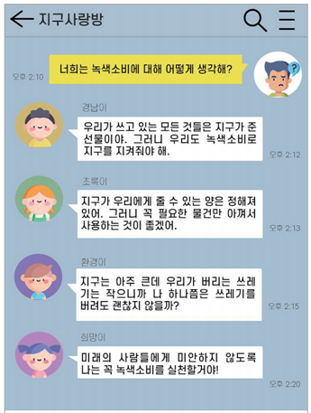

65쪽
실천해 볼까요?
5
녹색소비, 녹색지구
1. 지구를 지키는 녹색소비
환경아! 우리가 버리는 작은 쓰레기가 모여 심각한 환경오염을 만들게 되니, 우리부터 하나씩 실천해야 해.

Slide 35
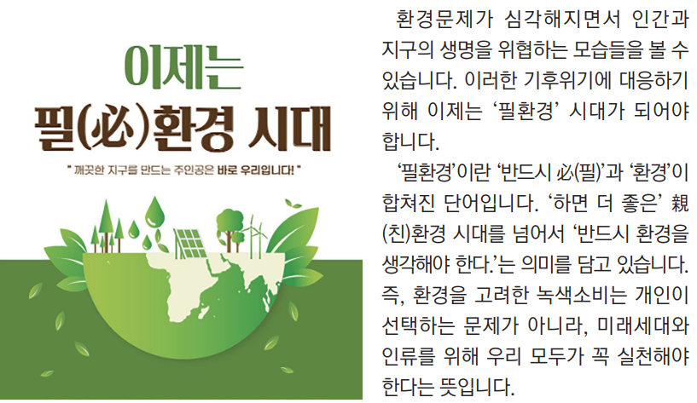
66쪽
더 많은 내용을 알고 싶어요!
5
녹색소비, 녹색지구
1. 지구를 지키는 녹색소비

Slide 36

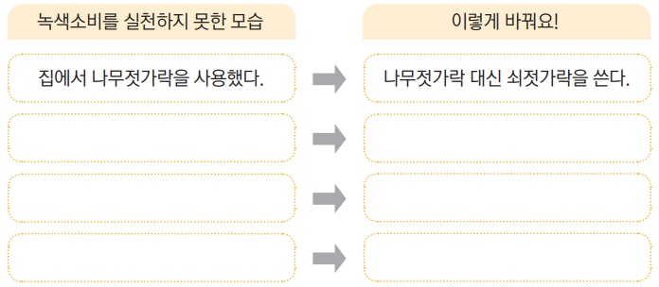
66쪽
이런 활동도 있어요.
5
녹색소비, 녹색지구
1. 지구를 지키는 녹색소비
물을 틀어 놓고
양치질을 했다.
양치컵을 사용한다.

Slide 37
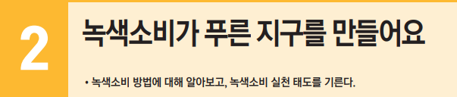
5
녹색소비, 녹색 지구
녹색소비

Slide 38
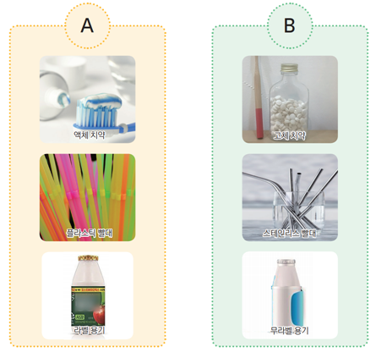
67쪽
생각해 볼까요?
5
녹색소비, 녹색지구
2. 녹색소비가 푸른 지구를 만들어요
B
환경을 생각하는 물건은?
그렇게 생각한 까닭은 무엇입니까?
여러 번 사용할 수 있을 것 같다.
만들 때 재료를 적게 쓴 것 같다.
환경오염을 적게 일으키는 재료로
만든 것 같다. 등

Slide 39

68쪽
알아볼까요?
5
녹색소비, 녹색지구
2. 녹색소비가 푸른 지구를 만들어요
친환경제품과
환경마크

Slide 40
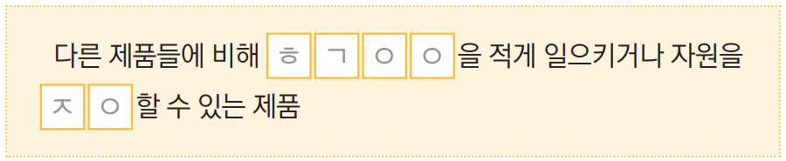
68쪽
알아볼까요?
5
녹색소비, 녹색지구
2. 녹색소비가 푸른 지구를 만들어요
1
영상을 보고 친환경제품의 뜻을 적어봅시다.
환
경
오
염
절
약

Slide 41






68쪽
알아볼까요?
5
녹색소비, 녹색지구
2. 녹색소비가 푸른 지구를 만들어요
2
친환경제품을 나타내는 마크는 여러 종류가 있습니다. 친환경마크의 생김새와 의미를 생각하여 마크를 색칠해 봅시다.

Slide 42
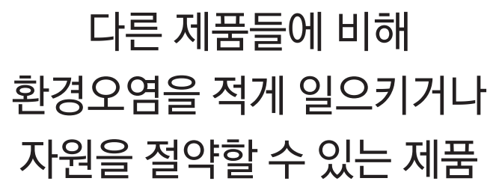
68쪽
알아볼까요?
5
녹색소비, 녹색지구
2. 녹색소비가 푸른 지구를 만들어요

Slide 43
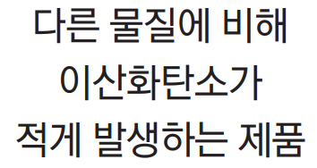
68쪽
알아볼까요?
5
녹색소비, 녹색지구
2. 녹색소비가 푸른 지구를 만들어요

Slide 44

68쪽
알아볼까요?
5
녹색소비, 녹색지구
2. 녹색소비가 푸른 지구를 만들어요
잠깐! 탄소발자국 인증마크는 두 가지가 있습니다.
1단계
탄소발자국 인증
2단계
저탄소제품 인증
Notes:
<참고> 탄소발자국 인증마크는 두 가지입니다. 왼쪽은 1단계 ‘탄소발자국 인증마크＇로서 기업에서 자발적으로 탄소배출량에 동의하여 계량한 값을 기재한 것이므로 환경적으로 우수한 제품이라고 할 수 있습니다. 오른쪽은 2단계 ‘저탄소제품 인증마크’로서 일정한 기준을 충족하는 저탄소제품입니다.

Slide 45
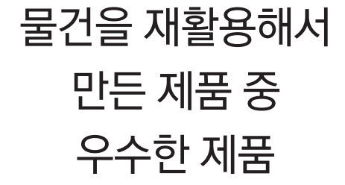
68쪽
알아볼까요?
5
녹색소비, 녹색지구
2. 녹색소비가 푸른 지구를 만들어요

Slide 46
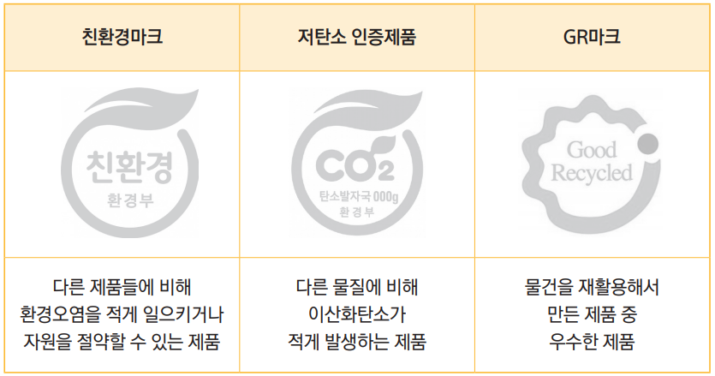
68쪽
알아볼까요?
5
녹색소비, 녹색지구
2. 녹색소비가 푸른 지구를 만들어요

Slide 47
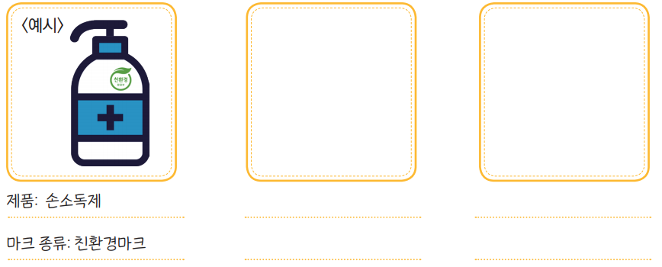
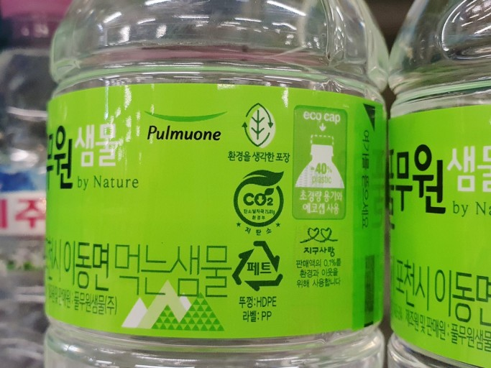
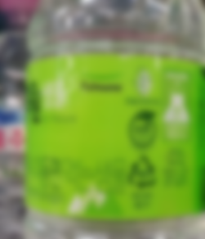
68쪽
알아볼까요?
5
녹색소비, 녹색지구
2. 녹색소비가 푸른 지구를 만들어요
제품: 생수병
마크: 저탄소제품 인증마크

Slide 48
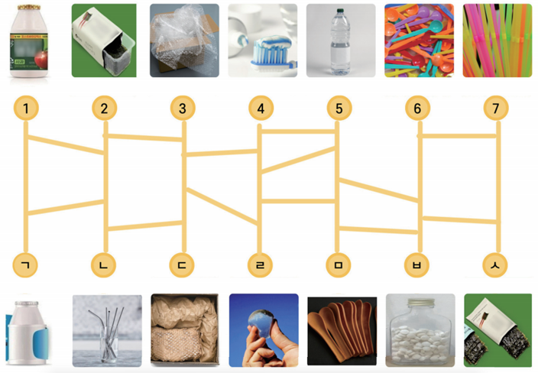
69쪽
알아볼까요?
5
녹색소비, 녹색지구
2. 녹색소비가 푸른 지구를 만들어요
라벨 제품
무라벨 제품

Slide 49
69쪽
알아볼까요?
5
녹색소비, 녹색지구
2. 녹색소비가 푸른 지구를 만들어요
플라스틱 용기
용기 제거 제품

Slide 50
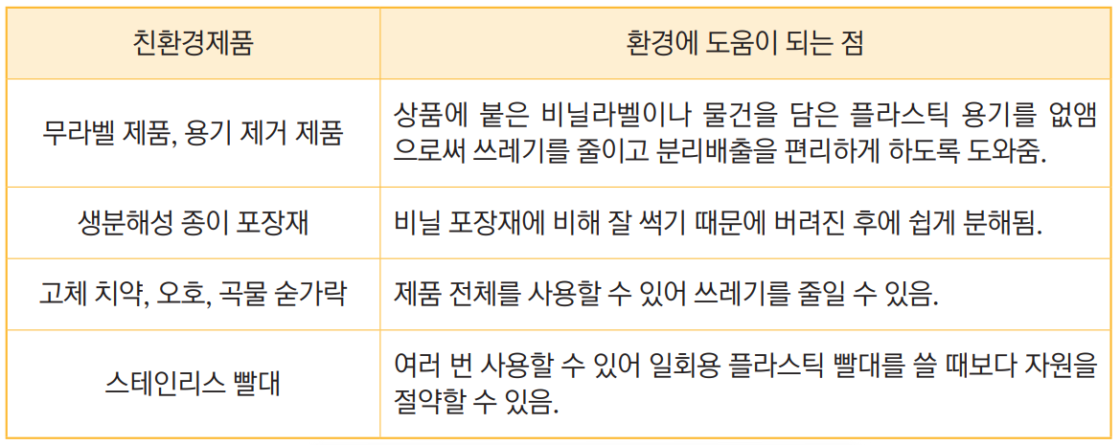
69쪽
알아볼까요?
5
녹색소비, 녹색지구
2. 녹색소비가 푸른 지구를 만들어요

Slide 51
69쪽
알아볼까요?
5
녹색소비, 녹색지구
2. 녹색소비가 푸른 지구를 만들어요
비닐 포장재
종이 포장재

Slide 52
69쪽
알아볼까요?
5
녹색소비, 녹색지구
2. 녹색소비가 푸른 지구를 만들어요

Slide 53
69쪽
알아볼까요?
5
녹색소비, 녹색지구
2. 녹색소비가 푸른 지구를 만들어요
액체 치약
고체 치약

Slide 54
69쪽
알아볼까요?
5
녹색소비, 녹색지구
2. 녹색소비가 푸른 지구를 만들어요
플라스틱 생수병
오호(Ooho)

Slide 55
69쪽
알아볼까요?
5
녹색소비, 녹색지구
2. 녹색소비가 푸른 지구를 만들어요
플라스틱 숟가락
곡물 숟가락

Slide 56
69쪽
알아볼까요?
5
녹색소비, 녹색지구
2. 녹색소비가 푸른 지구를 만들어요

Slide 57
69쪽
알아볼까요?
5
녹색소비, 녹색지구
2. 녹색소비가 푸른 지구를 만들어요
플라스틱 빨대
스테인리스 빨대

Slide 58
69쪽
알아볼까요?
5
녹색소비, 녹색지구
2. 녹색소비가 푸른 지구를 만들어요

Slide 59
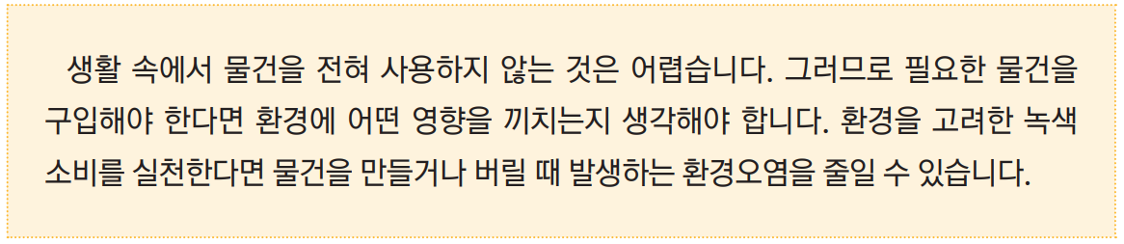
69쪽
알아볼까요?
5
녹색소비, 녹색지구
1. 지구를 지키는 녹색소비
친환경적으로 만든 물건을 사용해야 하는 까닭은 무엇일까요?

Slide 60
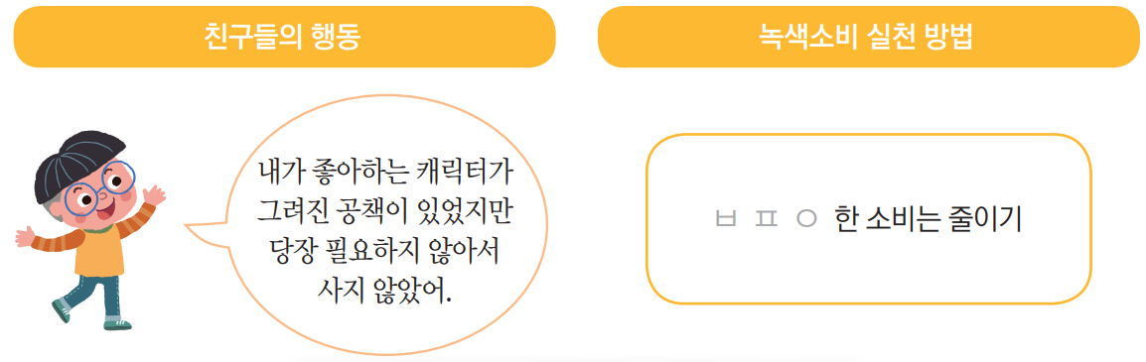
70쪽
알아볼까요?
5
녹색소비, 녹색지구
2. 녹색소비가 푸른 지구를 만들어요
불필요

Slide 61

70쪽
알아볼까요?
5
녹색소비, 녹색지구
2. 녹색소비가 푸른 지구를 만들어요
재사용

Slide 62

70쪽
알아볼까요?
5
녹색소비, 녹색지구
2. 녹색소비가 푸른 지구를 만들어요
오래

Slide 63

70쪽
알아볼까요?
5
녹색소비, 녹색지구
2. 녹색소비가 푸른 지구를 만들어요
일회용품

Slide 64

70쪽
알아볼까요?
5
녹색소비, 녹색지구
2. 녹색소비가 푸른 지구를 만들어요
나누기

Slide 65

70쪽
알아볼까요?
5
녹색소비, 녹색지구
2. 녹색소비가 푸른 지구를 만들어요
분리배출

Slide 66
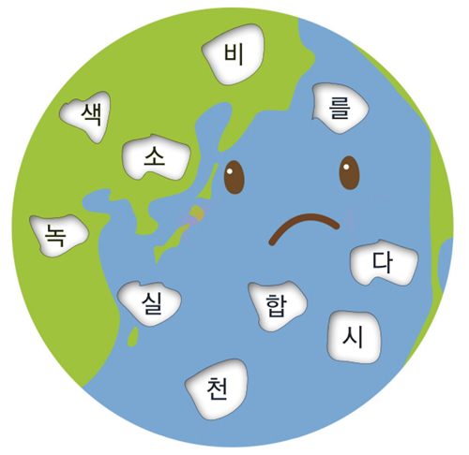
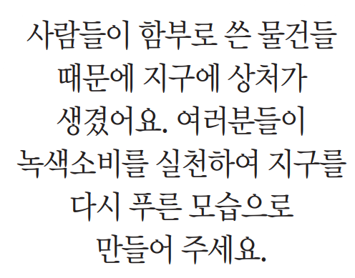
71쪽
실천해 볼까요?
5
녹색소비, 녹색지구
2. 녹색소비가 푸른 지구를 만들어요

Slide 67
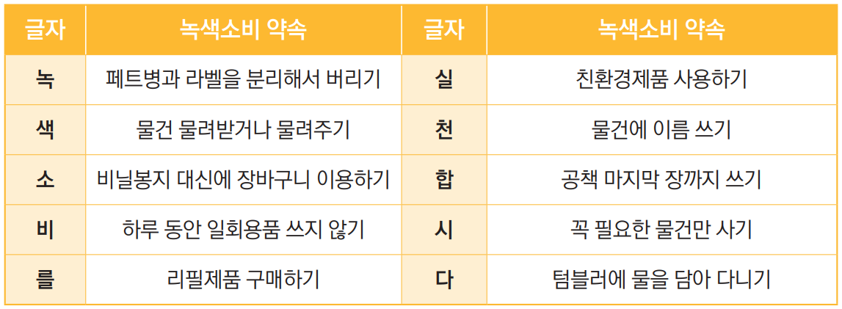
71쪽
실천해 볼까요?
5
녹색소비, 녹색지구
2. 녹색소비가 푸른 지구를 만들어요

Slide 68
71쪽
실천해 볼까요?
5
녹색소비, 녹색지구
2. 녹색소비가 푸른 지구를 만들어요
<활동 방법>
① 녹색소비 약속을
실천하기
② 글자를 찾아
색칠하기

Slide 69

72쪽
더 많은 내용을 알고 싶어요!
5
녹색소비, 녹색지구
2. 녹색소비가 푸른 지구를 만들어요

Slide 70
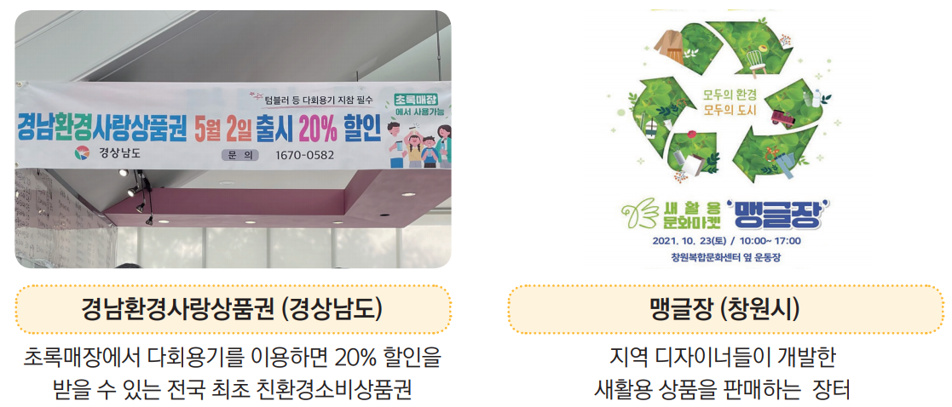
72쪽
더 많은 내용을 알고 싶어요!
5
녹색소비, 녹색지구
2. 녹색소비가 푸른 지구를 만들어요

Slide 71
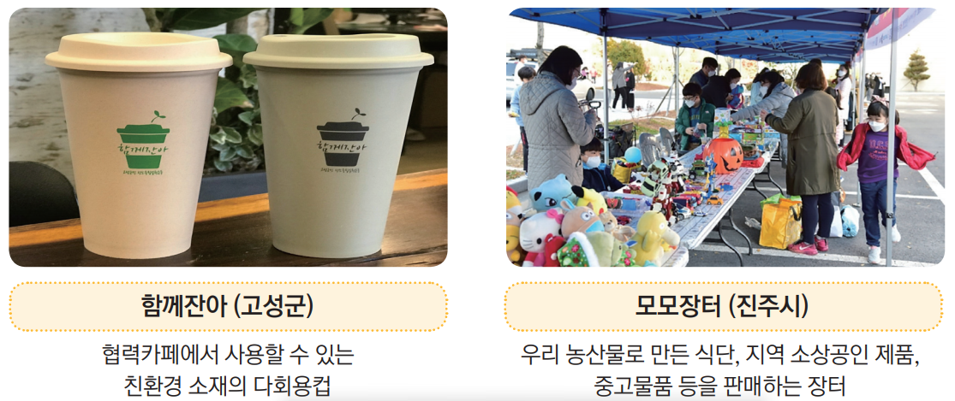
72쪽
더 많은 내용을 알고 싶어요!
5
녹색소비, 녹색지구
2. 녹색소비가 푸른 지구를 만들어요

Slide 72
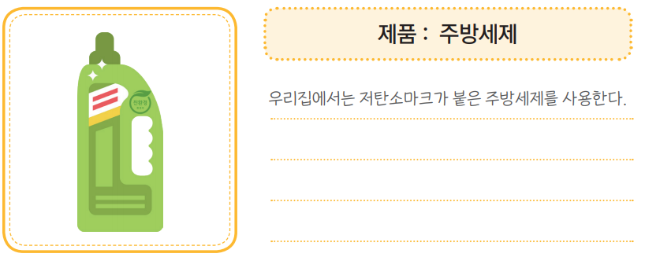


73쪽
이런 활동도 있어요.
5
녹색소비, 녹색지구
2. 녹색소비가 푸른 지구를 만들어요
친환경마크를
확인해 보면
쉽게 찾을 수
있습니다.

Slide 73
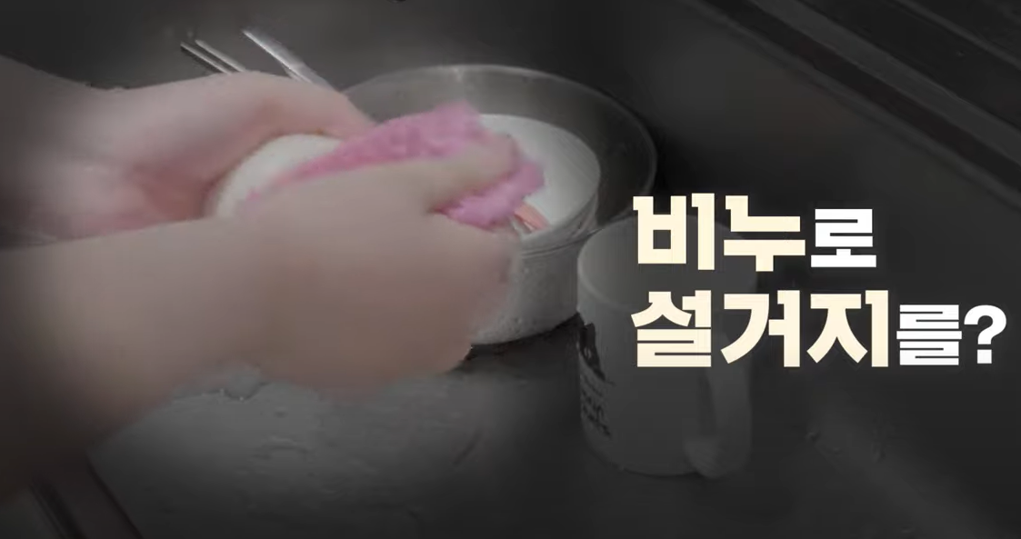
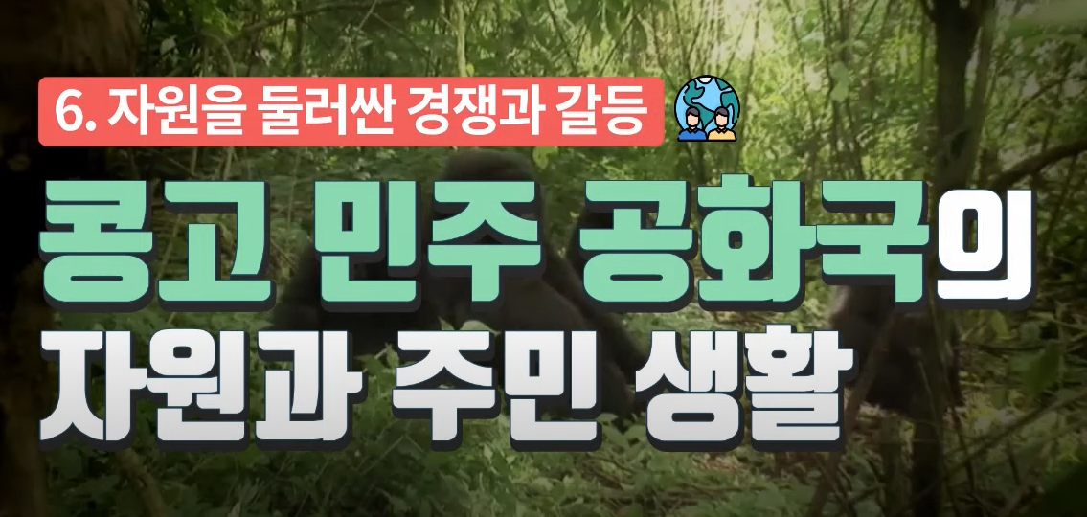


부록
녹색소비 관련 영상
5
지구를 지키는 녹색소비
2. 녹색소비, 우리 함께 실천해요!
지구를 위해 비누 설거지 어떠세요?
콩고 민주 공화국의 자원과 주민생활
로컬푸드란?
행복한 밥상

